Slide 1

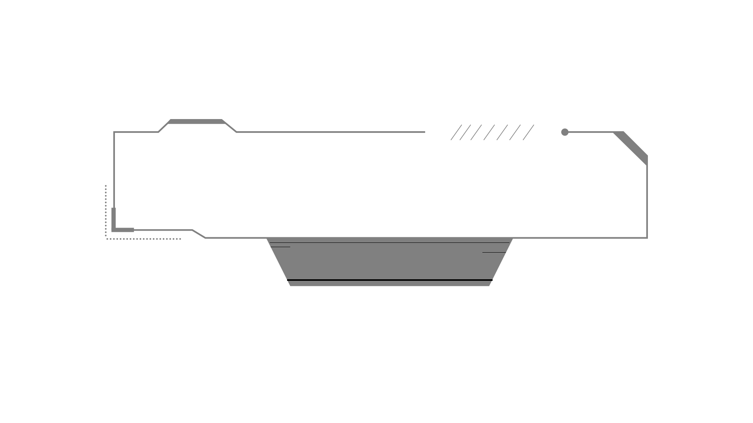
第1次课 面向对象方法（1）

Slide 2

面向对象方法的基本概念
面向对象方法（Object-Oriented Method）是以认识论为基础，尽可能模拟人类习惯的思维方式，用对象来理解和分析问题空间，使开发软件的方法与过程尽可能接近人类认识世界、解决问题的思维方法与过程，使描述问题的问题空间与实现解法的解空间在结构上尽可能一致。
面向对象方法的基本观点是一切系统都是由对象构成的，它们的相互作用、相互影响，构成了大千世界的各式各样系统。面向对象的分析过程就是认识客观世界的过程。

Slide 3
面向对象的基本思想
（1）每个对象都扮演了系统中的一个角色，并为其它成员提供特定的服务或执行特定的行为。
（2）在面向对象世界中，行为的启动是通过将“消息”传递给对此行为负责的对象来完成的，同时还要传递相关的信息（参数）；而收到该消息的对象则会执行相应的“方法”来实现需求。
（3）用类和对象表示现实世界，用消息和方法来模拟现实世界的核心思想。
面向对象方法是一种运用对象、类、继承、封装、聚合、关联、消息、多态性等概念来构造系统的软件开发方法。

Slide 4
面向对象方法
1．对象
对象是应用领域中有意义的、与所要解决的问题有关系的任何事物，它可以是具体的物理实体的抽象，也可以是人为的概念，或是任何有明确边界和意义的东西。比如有形的对象：一名老师、一名学生，无形对象：一门课程、一次考试。
对象是构成世界的一个独立单位，每一个对象具有自己的静态特征和动态特征。
静态特征描述了对象的状态
动态特征描述了对象改变状态或提供服务的行为

Slide 5
面向对象方法
圆A：圆心为（0,0），半径是1
圆B：圆心为（2,2），半径是12.5
圆A和圆B都能够重新设置圆心和半径，并能够计算出圆的面积。
那么，圆心、半径就是圆A和圆B对象的静态特征，描述了圆的状态。
重新设置圆心、重新设置半径以及求圆的面积圆A和圆B对象的动态特征，能够改变圆的状态或提供计算圆面积的服务。
例1
对象示例——圆

Slide 6
面向对象方法
2．类
面向对象方法中的类描述了问题空间中一组有相同的属性（attribute）和方法（method）的对象，即将对象的静态特征抽象成属性，将对象的动态特征抽象成方法。例如，把所有教师抽象成教师类，把所有学生抽象成学生类，把所有圆抽象成圆类等。
分类是人类认识客观世界的基本方法，人类认识客观世界是把具有相同性质的对象抽象成类，例如动物、植物、人类、鸟类等。

Slide 7
面向对象方法
假设研究的问题空间是关于例1中的所有圆，那么，用一个类来描述这些圆的共同属性和方法。
用类图来描述类。类图用一个矩形来表示，它包括3栏，分别是类的名称、类的属性和类的方法。右图表示了圆类。
类名：圆
属性： 圆心 半径
方法： 设置圆心 设置半径 求圆面积
例2
类示例

Slide 8
面向对象方法
3．实例
实例就是由某个特定的类所描述的一个具体的对象。例如：例1中的圆A和圆B都是例2中圆类一个实例，还可以有很多其他实例。
当使用“对象”这个术语时，既可以指一个具体的对象，也可以泛指一般的对象，但当使用“实例”这个术语时，必然是指一个具体的对象。

Slide 9
面向对象方法
4．消息
消息就是对象之间进行通信的机制。对象之间只能通过消息进行通信来实现对象之间的动态联系（不允许一个对象直接使用另一个对象的属性）。简单地说，消息就是向对象发出的操作请求，一个消息应含有接收消息的对象、消息名和零个或多个变元及返回值类型组成。一个对象需要另一个对象服务时，就向它发出请求服务的消息。
圆A是圆类的对象，当要求它重新设置半径时，就需要向它发出以下消息：圆A将半径设置为5.5。
例如

Slide 10
面向对象方法
5．封装
封装就是将对象的属性和方法结合起来，构成一个独立的实体，对外屏蔽其内部细节。对象具有封装性的条件如下：
有一个清晰的边界。
有确定的接口。这些接口就是对象可以接收的消息，只能通过向对象发送消息来使用它们。
受保护的内部实现。实现对象功能的细节不能在该对象的类的范围外访问。

Slide 11
面向对象方法
6．继承
继承是子类自动地共享父类中的属性和方法的机制。通过在不同程度上运用抽象的原则，可以得到较一般的类——父类和较特殊的类——子类，子类继承父类的属性和方法。面向对象方法支持对这种继承关系的描述和实现，从而简化系统的构造过程。

Slide 12
面向对象方法
交通工具
右图类的继承层次结构示意图，图中的箭头表示类的继承关系。继承有三种方式：
汽车
轮船
卡车
小汽车
小汽艇
单继承：
一个子类仅
有一个父类
的继承。
多继承：
一个子类有
多于一个父
类的继承。
多重继承：继承具有传递性。
水路两用车

Slide 13
面向对象方法
爷爷
7．多态性
弹奏乐器
多态性是指在具有继承关系的类层次结构中可以定义同名的属性或方法，但不同层次的类确可以按照各自的需求来实现这个行为。简而言之，同一消息被不同的类层次的对象接收，可以产生不同的行为。
爸爸
弹奏乐器
儿子
女儿
弹奏乐器
弹奏乐器

Slide 14
面向对象方法
8．聚合和组合
聚合是一个对象是由多个对象聚集而成，体现的是整体与部分拥有的关系。此时整体与部分之间是可分离的，他们可以具有各自的生命周期，部分可以属于多个整体对象，也可以为多个整体对象共享。例如，一个车队对象是有多辆汽车对象聚合而成。

Slide 15
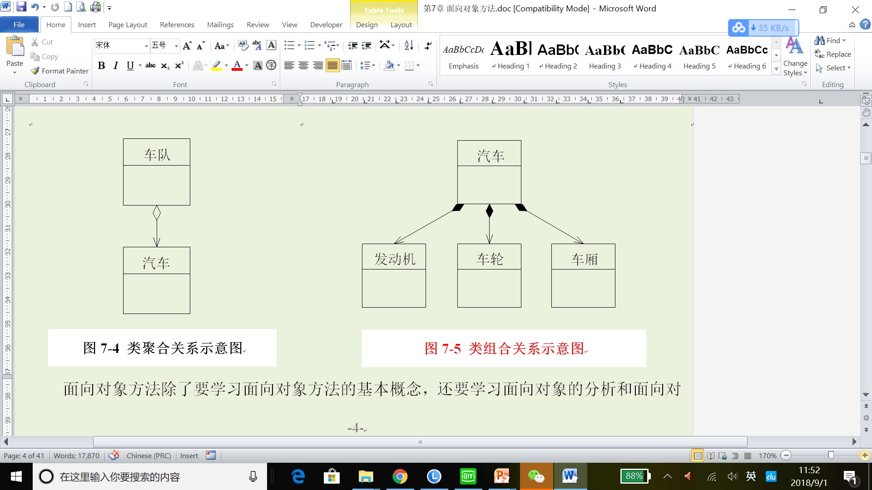
面向对象方法
组合是一个对象是由其他对象组合而成，同样体现整体与部分间的关系，但此时整体与部分是不可分的，整体的生命周期结束也就意味着部分的生命周期结束。例如，一个汽车可以有发动机、车轮、车厢等组成。组合的特点是各组成部分被封装，不能独立存在。如汽车的发动机、车轮和车厢等对象（称为子对象）被封装在汽车对象里面，不能作为一个独立的对象存在。

Slide 16
C++中类的定义
在用C++语言实现面向对象程序设计时，也使用了类与对象的概念，并通过下面的方法来模拟对象的状态和行为：
（1）对象的状态（属性）通过对象的属性数据来描述。
（2）对象的行为是定义一个函数集，一个对象完成一个行为是通过该对象调用相应的函数来实现的。

Slide 17
C++中类的定义
类中的变量用来描述对象的状态（属性），这些变量被称为数据成员(或成员数据)。
类中的函数用来描述对象的方法（行为），这些函数被称为成员函数（或函数成员）。

Slide 18
C++中类的定义
定义类的一般语法格式：
class <自定义类类型名>
{
[public:]
[<公有成员说明表>]
[private:]
[<私有成员说明表>]
[protected:]
[<保护成员说明表>]
};

Slide 19
C++中类的定义
求解思路：要用C++语言模拟圆类的类名、属性和方法3部分。
①类名：取名为Circle。
②属性：
用变量m_x和m_y来描述“圆心”的x坐标和y坐标
用变量m_radius来描述“半径”
③方法：
用函数“void setCenter(double x,double y)”来描述“设置圆心”的方法
用函数“void setRadius(double radius)”来描述“设置半径”的方法
用函数“ double getArea( )”来描述“求圆面积”的方法，函数的返回值即为圆的面积
例1
用C++中的类来模拟圆类

Slide 20
C++中类的定义
类名：圆
属性： 圆心 半径
方法： 设置圆心 设置半径 求圆面积
类名：Circle
属性： double m_x, m_y; double m_radius;
方法： void setCenter(double x,double y); void setRadius(double radius); double getArea()
现实世界
计算机世界

Slide 21
C++中类的定义
定义圆类代码
class Circle
{
public:
double m_x, m_y;
double m_radius;
void setCenter(double x,double y)
{
m_x=x;
m_y=y;
}

Slide 22
C++中类的定义
定义圆类代码
void setRadius(double radius)
{
m_radius=radius;
}
double getArea( )
{
return 3.14 * m_radius * m_radius;
}
};

Slide 23
C++中类的定义
2．构造函数
对象就是类的一个变量，和其他变量一样，也可以在创建对象时为对象的数据成员赋初值。在C++中，对象的初始化工作是由一个特殊的成员函数——构造函数来完成的，该函数在创建一个对象时被自动调用。
构造函数可以重载，以满足对象多样性的初始化需要。

Slide 24
C++中类的定义
构造函数是一类特殊函数，其特点如下：
构造函数名必须与类名相同。
构造函数没有任何函数返回类型，void也不行。
任意一个新的对象被创建时，编译系统都会自动调用构造函数，完成对该对象数据成员的初始化工作。
如果在类定义时没有给出构造函数，系统会自动提供一个默认的无参构造函数：
<类名>( ) { }

Slide 25
C++中类的定义
例2
（1）圆的半径和圆心未知，将对象的圆心设置默认值（0,0），将对象的半径设置为默认值1。
（2）用已知的圆的圆心和半径来初始化对象的数据成员。
在例1定义的Circle类中增加两个构造函数，分别能够实现下列两种情况下圆对象的初始化工作

Slide 26
C++中类的定义
class Circle
{
public:
Circle( ) //无参构造函数
{ m_x=0;
m_y=0;
m_radius=1;
}
Circle(double x, double y, double radius) //有参构造函数
{ m_x=x;
m_y=y;
m_radius=radius;
}
……
};
构造函数定义相关代码

Slide 27
面向对象方法
class Circle //定义圆类
{
public:
double m_x,m_y; //数据成员，描述对象的属性——圆心
double m_radius; //数据成员，描述对象的属性——半径
Circle( ) //无参构造函数
{
m_x=0;
m_y=0;
m_radius=1;
}
例3
完整的圆类的定义

Slide 28
面向对象方法
Circle(double x, double y, double radius) //有参构造函数
{
m_x=x;
m_y=y;
m_radius=radius;
}
void setCenter(double x,double y) //成员函数，设置圆心
{
m_x=x;
m_y=y;
}
例3
完整的圆类的定义

Slide 29
面向对象方法
void setRadius(double radius) //成员函数，设置半径
{
m_radius=radius;
}
double getArea( ) //成员函数，求圆面积
{
return 3.14 * m_radius * m_radius;
}
};
例3
完整的圆类的定义

Slide 30
已有完整的圆类的定义
class Circle //定义圆类
{
public:
double m_x,m_y; //数据成员，描述对象的属性——圆心
double m_radius; //数据成员，描述对象的属性——半径
//无参构造函数
Circle( )
{
m_x=0;
m_y=0;
m_radius=1;
}

Slide 31
已有完整的圆类的定义
Circle(double x, double y, double radius) //有参构造函数
{
m_x=x;
m_y=y;
m_radius=radius;
}
void setCenter(double x,double y) //成员函数，设置圆心
{
m_x=x;
m_y=y;
}

Slide 32
已有完整的圆类的定义
void setRadius(double radius) //成员函数，设置半径
{
m_radius=radius;
}
double getArea( ) //成员函数，求圆面积
{
return 3.14 * m_radius * m_radius;
}
};

Slide 33
C++中对象的定义和访问
（1）对象的定义语法格式
定义对象的过程叫做类的实例化，即由类产生一个具体的对象（实例）。类是一种用户自定义的数据类型，需要通过定义类的变量（即对象），才能通过对象来解决实际问题。
类名 对象名表;

Slide 34
C++中对象的定义和访问
例1
分别定义两个Circle对象，对象cirlceA的数据成员为默认值，对象circleB的圆心为（2,2），半径为12.5。
解：Circle circleA, circleB(2, 2, 12.5);
问题：这两个对象是如何被初始化的？

Slide 35
C++中对象的定义和访问
（2）对象的访问
一个对象创建以后，访问它的数据成员或调用它的成员函数，可通过两种方式：
对象名+对象成员访问运算符“.”
对象指针+箭头成员访问运算符“->”

Slide 36
C++中对象的定义和访问
访问对象数据成员的一般形式为：
<对象名>.数据成员名
或
<指向对象的指针名>->数据成员名
提示
访问对象函数成员的一般形式为：
在C++语言中，面向对象方法中的消息机制就是通过对象或指向对象的指针调用成员函数来实现的。
<对象名>.成员函数名([实参])
或
<指向对象的指针名>->成员函数名([实参])

Slide 37
C++中对象的定义和访问
例2
解： circleB.setCenter(3,3);
circleB.setRadius(5.6);
向例1中circleB对象发出消息，让它将圆心调整为（3,3），半径调整为5.6。
问题：如何用指针访问？
解：
Circle *p=&circleB;
p->setCenter(3,3); p->setRadius(5.6);

Slide 38
C++中对象的定义和访问
#include <iostream>
using namespace std;
class Circle //定义圆类
{
public:
double m_x,m_y; //数据成员，描述对象的属性——圆心
double m_radius; //数据成员，描述对象的属性——半径
//无参构造函数
Circle( )
{
m_x=0;
m_y=0;
m_radius=1;
}
例3
编写一个完整的程序，完成对圆类的定义，对象的定义，以及对对象成员的访问。

Slide 39
C++中对象的定义和访问
Circle(double x, double y, double radius) //有参构造函数
{ m_x=x;
m_y=y;
m_radius=radius;
}
void setCenter(double x,double y) //成员函数，设置圆心
{
m_x=x;
m_y=y;
}
void setRadius(double radius) //成员函数，设置半径
{ m_radius=radius; }
double getArea( ) //成员函数，求圆面积
{ return 3.14 * m_radius * m_radius; }
};

Slide 40
C++中对象的定义和访问
int main()
{
Circle circleA, circleB(2,2,12.5); //定义两个Circle类对象
Circle *pCircle=&circleB; //定义circle类的指针，该指针指向circleB对象
//对象访问数据成员
cout<<"圆A的圆心为：("<<circleA.m_x<<','<<circleA.m_y<<')'<<endl;
cout<<"圆A的半径为："<<circleA.m_radius<<endl;
//对象访问成员函数
cout<<"圆A的面积为："<<circleA.getArea()<<endl;
//指针访问数据成员
cout<<"圆B的圆心为：("<<pCircle->m_x<<','<<pCircle->m_y<<')'<<endl;
cout<<"圆B的半径为："<<pCircle->m_radius<<endl;

Slide 41
C++中对象的定义和访问
//指针访问成员函数
cout<<"圆B的面积为："<<pCircle->getArea()<<endl;
//外界直接访问对象的数据成员调整对象属性值
circleA.m_x=5; //调整circleA圆心的x坐标
circleA.m_y=10; //调整circleA圆心的y坐标
circleA.m_radius=5.5; //调整circleA的半径
//向对象发出消息调整由对象自己调整自己的属性值
circleB.setCenter(3,3); //调整circleB的圆心
circleB.setRadius(5.6); //调整circleB的半径

Slide 42
C++中对象的定义和访问
cout<<"圆A的圆心为：("<<circleA.m_x<<','<<circleA.m_y<<')'<<endl;
cout<<"圆A的半径为："<<circleA.m_radius<<endl;
cout<<"圆A的面积为："<<circleA.getArea()<<endl;
cout<<"圆B的圆心为：("<<pCircle->m_x<<','<<pCircle->m_y<<')'<<endl;
cout<<"圆B的半径为："<<pCircle->m_radius<<endl;
cout<<"圆B的面积为："<<pCircle->getArea()<<endl;
return 0;
}

Slide 43
关于圆类存在的问题
class Circle //定义圆类
{
public:
double m_x, m_y; //数据成员，描述对象的属性——圆心
double m_radius; //数据成员，描述对象的属性——半径
//无参构造函数
Circle( )
{
m_x=0;
m_y=0;
m_radius=1;
}

Slide 44
关于圆类存在的问题
Circle(double x, double y, double radius) //有参构造函数
{
m_x=x;
m_y=y;
m_radius=radius;
}
void setCenter(double x,double y) //成员函数，设置圆心
{
m_x=x;
m_y=y;
}

Slide 45
关于圆类存在的问题
void setRadius(double radius) //成员函数，设置半径
{
m_radius=radius;
}
double getArea( ) //成员函数，求圆面积
{
return 3.14 * m_radius * m_radius;
}
};

Slide 46
关于圆类存在的问题
int main()
{ Circle circleA, circleB(2,2,12.5);
circleA.m_x=5;
circleA.m_y=5;
cout<<"圆A的圆心为：("<<circleA.m_x<<','<<circleA.m_y<<')'<<endl;
cout<<"圆A的面积为：" <<circleA.getArea()<<endl;
cout<<"圆B的面积为："<<circleB.getArea()<<endl;
return 0;
}

Slide 47
类成员的访问控制
C++是通过三个关键字public（公有）、private（私有）以及protected（保护）来指定类成员的访问控制的。类成员的访问控制实现了类的封装性。
（1）公有成员：在public（公有） 区域内声明的成员是公有成员。
公有成员在程序的任何地方都可以被访问。一般将公有成员限制在成员函数上，使其作为类与外界的接口，程序通过这种函数来操作该类对象。

Slide 48
类成员的访问控制
（2）私有成员：在private（私有）区域内声明的成员是私有成员。
私有成员只能被该类的成员函数或该类的友元访问。程序必须通过类的公有成员函数才能间接地访问类的私有成员，从而实现了对类成员的封装。

Slide 49
类成员的访问控制
（3）保护成员：在protected（保护）区域内声明的成员是被保护的成员。
被声明为protected（保护）访问级别的数据成员或成员函数只能在该类的内部或其派生类类体中使用。

Slide 50
类成员的访问控制
说明：
类中可以出现多个访问说明符，每个访问说明符可以出现多次，不同的访问说明符出现的顺序没有限制。
如果没有指明是哪种访问级别，C++编译系统默认为 私有（private）成员。

Slide 51
类成员的访问控制
问题求解思路：
圆类中的数据成员一般设置为私有成员，在内部对其进行维护。所以，将圆类描述圆属性的数据成员m_x、m_y和m_radius设置成私有成员，类外不能直接访问对象的数据成员。
将成员函数setCenter(double x, double y)、setRadius(double radius)和getArea()，设置为公有成员，作为类对外的接口。
由于类外还需要得到圆的圆心和半径的信息，因此，还需要在类中再提供getX()、getY()和getRadius()等3个接口。
例1
合理设置圆类的各成员的访问控制方式。

Slide 52
类成员的访问控制
#include <iostream>
using namespace std;
class Circle
{
public:
Circle( ) //无参构造函数
{ m_x=0;
m_y=0;
m_radius=1;
}
Circle(double x, double y, double radius) //有参构造函数
{
m_x=x;
m_y=y;
m_radius=radius;
}

Slide 53
类成员的访问控制
void setCenter(double x,double y) //设置圆心
{
m_x=x;
m_y=y;
}
void setRadius(double radius) //设置半径
{
m_radius=radius;
}
double getX() //获取圆心的x坐标
{
return m_x;
}
double getY() //获取圆心的y坐标
{
return m_y;
}

Slide 54
类成员的访问控制
double getRadius() // 获取半径
{
return m_radius;
}
double getArea( ) //求圆面积
{
return 3.14 * m_radius * m_radius;
}
private:
double m_x, m_y; //圆心
double m_radius; //半径
};

Slide 55
类成员的访问控制
int main()
{
Circle circleA;
circleA.m_x=5;
circleA.m_y=5;
cout<<"圆A的圆心为：("<<circleA.m_x<<','<<circleA. m_y <<') '<<endl;
cout<<"圆A的面积为："<<circleA.getArea()<< endl;
return 0;
}

Slide 56
类成员的访问控制
int main()
{ Circle circleA;
circleA.setCenter(5,5);
cout<<"圆A的圆心为：("<<circleA.getX()<<','<<circleA. getY()<<') '<<endl;
cout<<"圆A的面积为："<<circleA.getArea()<< endl;
return 0;
}

Slide 57
析构函数
在对象的生存期结束时，有时也需要执行一些操作。这部分工作可以放在析构函数中。
析构函数是一个特殊的由用户定义的公有成员函数，析构函数具有如下特征：
析构函数名为：~<类名>
析构函数无任何函数返回类型说明
析构函数无参数，所以不能被重载

Slide 58
析构函数
如果在类声明中没有给出析构函数，系统会自动给出一个默认的析构函数：
~<类名>(){}
当对象的生命周期结束或用delete释放动态对象时，系统自动调用析构函数完成对象撤销前的处理。

Slide 59
析构函数
例
定义一个整数数组IntArray类。要求：
可以要求根据需要确定数组的规模，默认数组的规模为10个元素，能够显示数组的规模信息。
析构函数
示例

Slide 60
析构函数
类设计思路：
将整数数组类定义为动态数组，即数组的规模可动态变化。因此，用两个数据成员来描述一个整数数组的属性：“int *m_ptr”用来记录数组的开始地址，“m_size”用来描述数组的规模。
定义一个成员函数“infoOfArray( )”显示数组的信息。
根据“根据需要确定数组的规模，默认数组的规模为10个元素”的要求，可为整形数组类IntArray设计两个构造函数。
类的设计者要清楚地知道，无论是哪一个构造函数，都在初始化对象时额外地申请了数组空间，而这部分数组空间不会随着对象的撤销而自动被收回，就会发生“内存泄露”。因此，需要将收回这些额外空间的工作放在析构函数“~IntArray( )”中。

Slide 61
析构函数
void infoOfArray( ) //显示数组信息
{
cout<<"The size of this array is: " <<m_size<<endl;
}
~IntArray() //析构函数
{
delete []m_ptr; //收回额外空间
}
};
析构函数的功能不仅仅局限于释放资源上。类设计者可以利用析构函数来执行最后一次使用类对象后所做的任何操作。
提示

Slide 62
析构函数
class IntArray
{
private:
int m_size;
int *m_ptr;
public:
IntArray(int sz) //有参构造函数
{ m_size=sz;
m_ptr=new int[sz]; //动态分配数组的内存空间
}
IntArray() //无参构造函数
{ m_size=10;
m_ptr=new int[m_size]; //动态分配数组的内存空间
}

